Slide 1
企业网办业务平台操作指南
区人社局 养老保险科

Slide 2
正常退休年龄
男满60周岁
女工人满50周岁
女干部、45周岁前在管理或技术岗位上工作、45周岁后仍继续在管理或技术岗位上工作过的女工人满55周岁
个体工商户、灵活就业的女参保人员、保留养老保险关系的女失业人员，年满55周岁

Slide 3
女职工岗位申报
55 周岁
A.女干部：大中专院校毕业后分配至企业工作，有干部身份（干部人事档案）。
B.45周岁前在管理岗位上工作、45周岁后仍继续在管理岗位上工作过的女工人：企业高级管理岗位上的女领导，如经理、部门主管等。
C.45周岁前在技术岗位上工作、45周岁后仍继续在技术岗位上工作过的女工人：如取得会计中级职称的公司女会计。
共创
未来

Slide 4
女职工岗位申报操作
步骤：
1.登录网上办事服务大厅——单位办事——社会保险登记——女职工岗位申报——点击申报
2.进入女职工岗位申报界面，点击单位管理（或技术）岗位名录信息，增加单位岗位信息，点击女职工管理（或技术）岗位申报，点击查询符合申报人员信息，申报方式下拉选择有管理（或技术）岗位女职工，选择某一女职工，填写岗位相关信息，点击确认提交，办理完结。

Slide 5
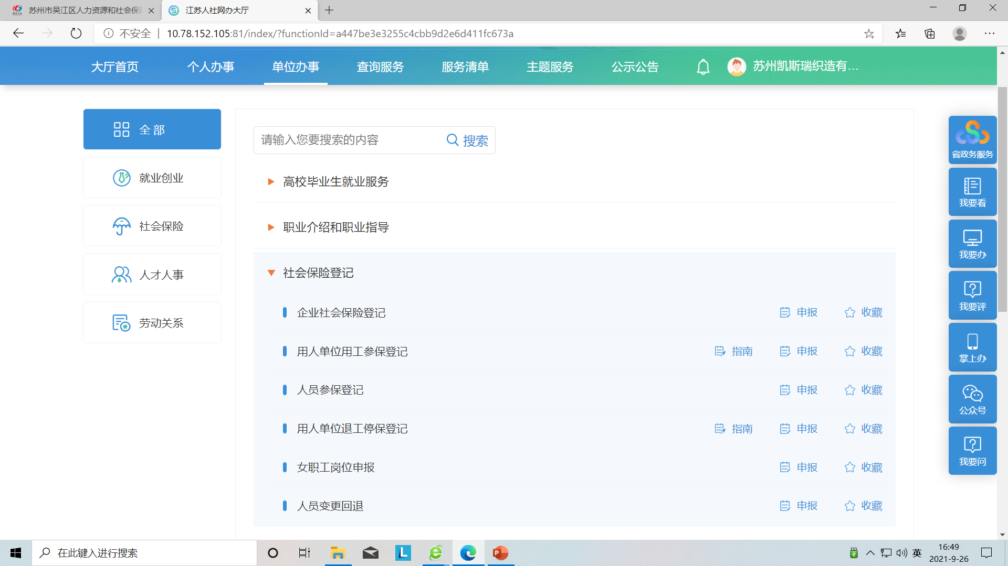
女职工岗位申报操作

Slide 6
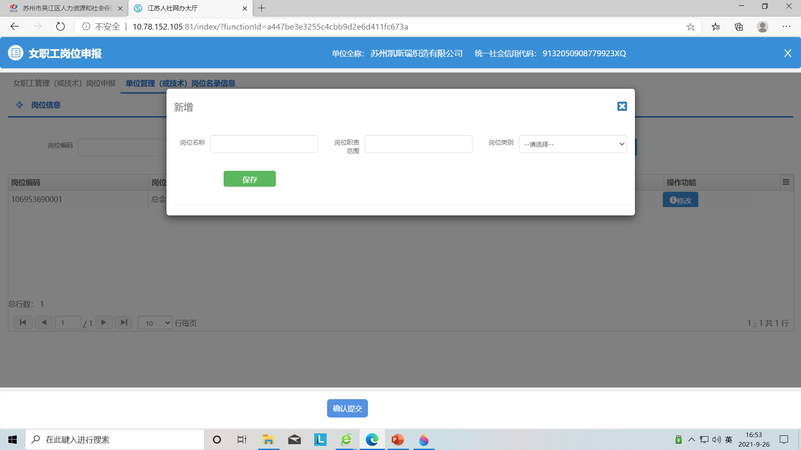
女职工岗位申报操作

Slide 7
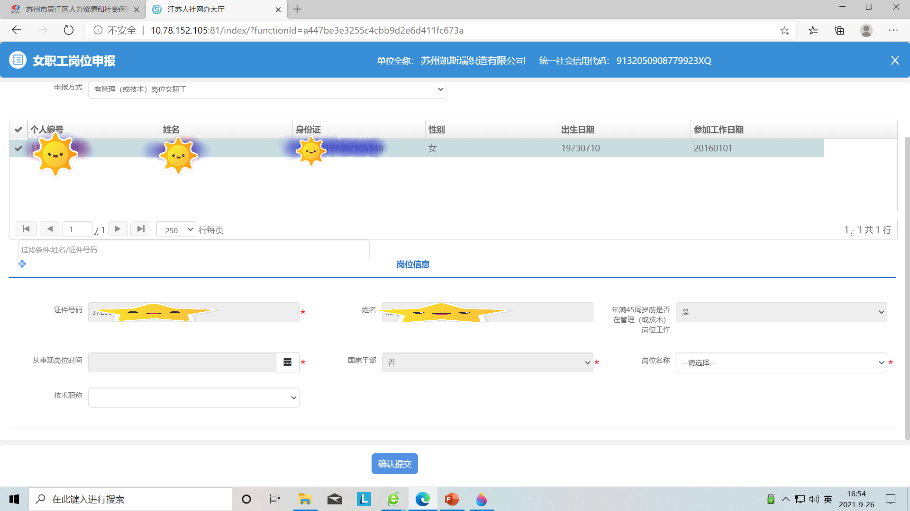
女职工岗位申报操作

Slide 8
职工退休需要满足什么条件？
1.达到退休年龄
2.按规定足额缴费
3.缴费年限15年以上：包括实际缴费年限和视同缴费年限。

Slide 9
提前退休需要满足什么条件？
主要有两种：
1.因病提前退休或退职
2.特殊工种提前退休

Slide 10
因病提前退休或退职
条件：
1.苏州市级以上劳动能力鉴定委员会确认，完全丧失劳动能力
2.缴费年限15年以上
无年龄限制，符合上述条件即可。
男满50周岁、女满45周岁，符合上述条件者办理因病提前退休；否则办理因病提前退职。

Slide 11
特殊工种提前退休
从事井下、高温、低温、高空、特别繁重体力劳动或者其他有害身体健康工作并达到规定年限
吴江地区主要是：
【特别繁重体力劳动】：如吴江汽车客运公司的驾驶员、航运公司的船员，连续十五年或累计二十年；水产养殖场的渔工、装卸社装卸工，满十年；
【高温工种】：如吴江热电厂的汽机运行工、吴江水泥厂的旋窑工、吴江轴承厂的铸工等，满九年；
【有毒有害工种】：如吴江电线厂的包漆工、化肥厂的车间操作工、机械厂的喷漆工等，满八年。

Slide 12
特殊工种提前退休
注意：
1.苏州地区实行备案管理，所在企业和所从事的工种必须在吴江区特殊工种备案名录内；
2.档案必须齐全，原则上每年都能有一张体现工种的工资单，年限按月计算。

Slide 13
企业职工基本养老保险退休申请
步骤：
1.登录网上办事服务大厅——单位办事——企业职工基本养老保险服务——企业职工基本养老保险退休申请——点击申报
2.进入企业职工基本养老保险退休申请申报界面，输入带星号必填项，如涉及中断缴费，请填写完整中断年限信息，点击确认提交，打印退休审批表，办理完结。
注：参加工作时间务必填写准确；打印出的退休审批表本人签字并加盖公章。

Slide 14
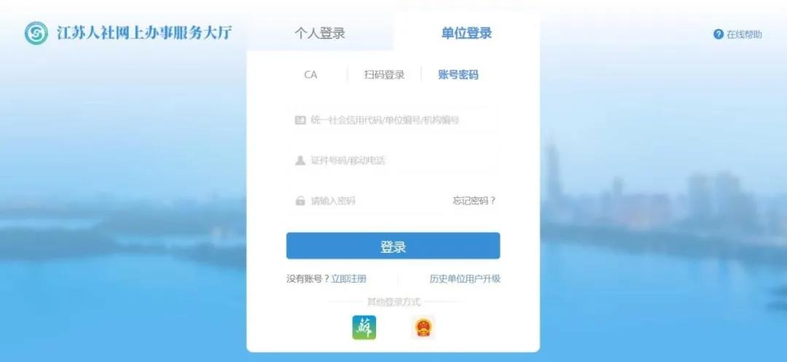
企业职工基本养老保险退休申请
步骤：
第一步输入网址https://rs.jshrss.jiangsu.gov.cn/进入江苏人社网上办事服务大厅。

Slide 15
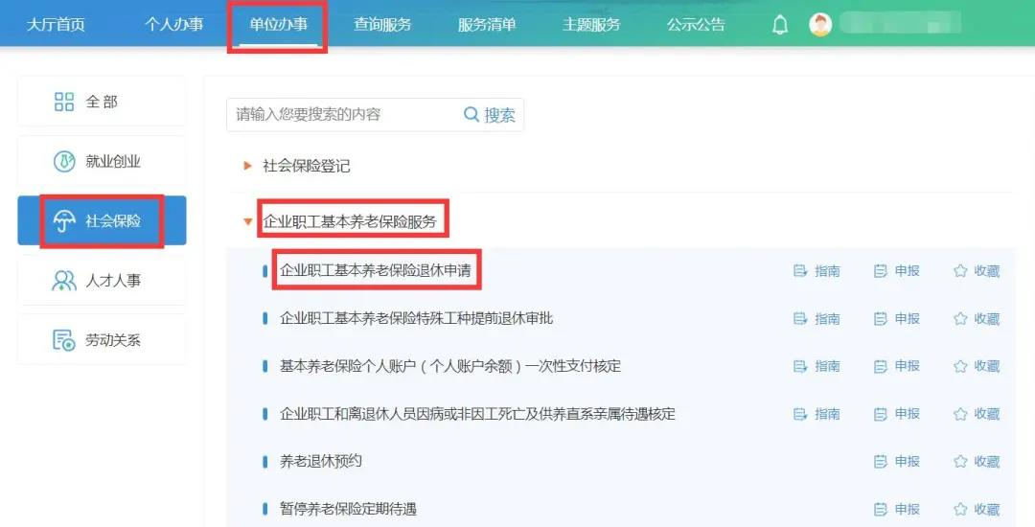
企业职工基本养老保险退休申请
第二步：单位登录后点击“单位办事”—“社会保险”，选择“企业职工基本养老保险服务”—“企业职工基本养老保险退休申请”。

Slide 16
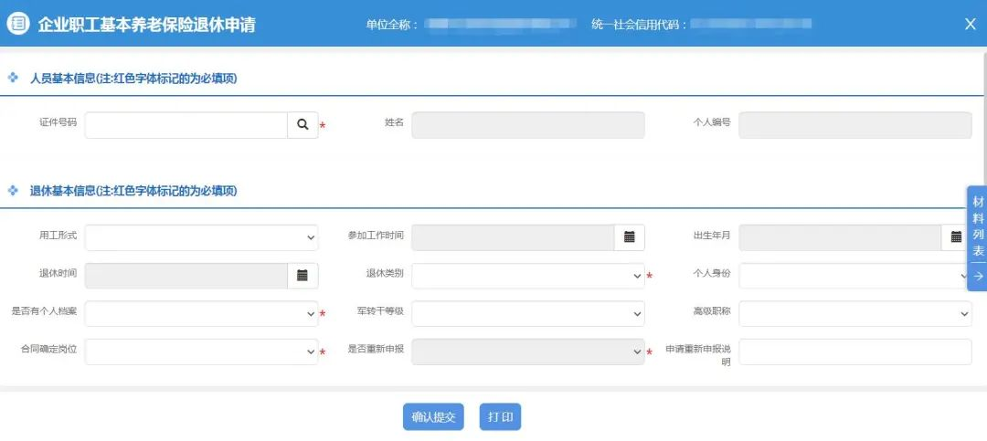
企业职工基本养老保险退休申请
第三步：点击“申报”进入以下页面，输入办理职工的身份证号码，完善职工的相关信息。
注意：退休类型选择“正常退休”，特殊工种提前退休类型暂不进行网上申报。

Slide 17
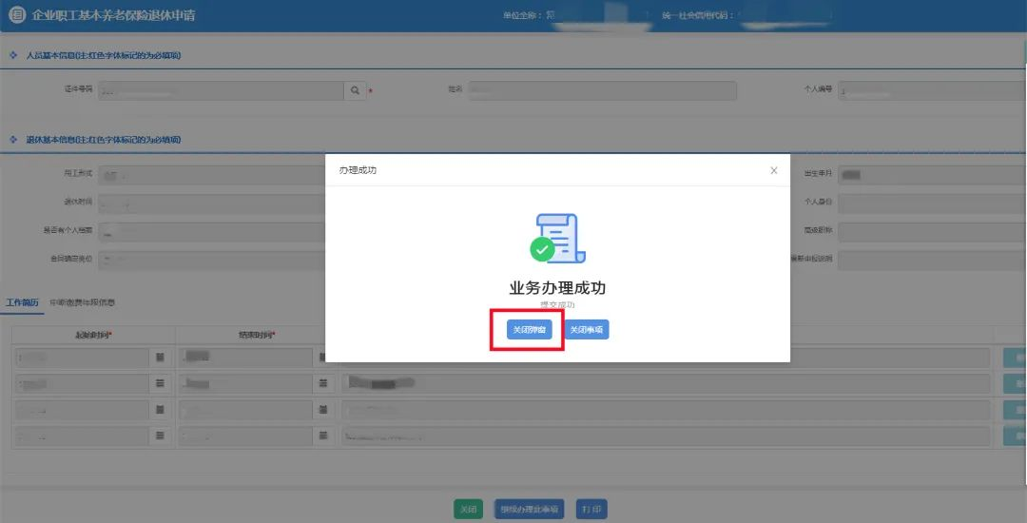
企业职工基本养老保险退休申请
第四步：完善相关信息后点“确认提交”，点击“关闭弹窗”，不要点击“关闭事项”，点“打印”，打印审批表（一式三份）。

Slide 18
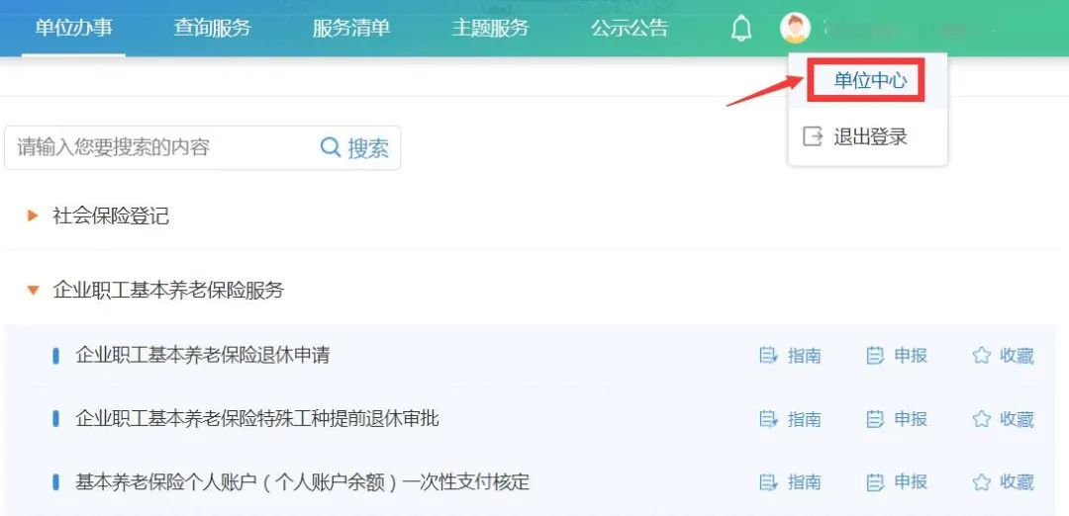
企业职工基本养老保险退休申请
如已点击“关闭事项”，可点击页面右上角“单位中心”，点击“办理中”进入单位办件列表，点击“查看办件详情”进行打印。

Slide 19
企业年金方案备案
步骤：
1.登录网上办事服务大厅——单位办事——企业年金方案备案——企业年金方案备案——点击申报
2.进入企业年金方案备案申报界面，输入带星号必填项，点击确认提交，办理完结。
注：附件材料可在右侧材料列表中添加。

Slide 20
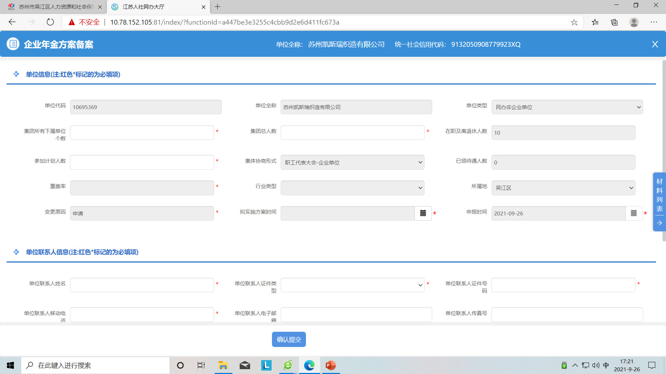
企业年金方案备案

Slide 21
省人社一体化平台退休业务网办要点
1.女职工岗位申报要先进行岗位设置。如单位存在女干部身份的员工，可携带档案至区人社局养老科办理。
2.企业职工基本养老保险退休申请在网上申报时要将退休时间填写准确，如不确定退休时间等相关信息，请携带公章到现场办理。
3.企业职工基本养老保险退休申请确认提交后一定要打印退休审批表（其本人一定要签字，单位要盖章），若是病退一定要在右侧材料列表中提交劳动能力鉴定书。
4.企业年金申报所需材料：①.关于申请企业年金方案报备的函原件（以单位名义正式向人力资源和社会保障部门行文） ②.企业年金方案报备表原件（主管部门盖章，国资委管辖企业要征得国资委同意）
③.企业年金方案原件
④.同意企业年金方案的集体协商意见及表决情况原件（国有及国有控股企业的企业年金方案应提交企业职工大会或职工代表大会通过，其他企业由工会或职工代表集体协商通过）
⑤.企业上年度完成基本养老保险按时足额缴费情况证明原件（由参保地社保经办机构提供申请人上年度缴费工资总额和参保人数）

Slide 22
谢谢关注
区人社局 养老保险科

